Slide 1

Vacaciones
Objetivo
Con esta sección, podrás visualizar toda información asociada a vacaciones legales de cada colaborador. Esta información se calculará en base a la fecha de ingreso de cada colaborador. Por lo que desde ese punto, el sistema irá contabilizando periódicamente cada día ganado.
De cara al administrador, podrá cargar, revisar, validar y gestionar toda la información que se vaya generando en cada una de las pestañas que posee. Será una sección de vital importancia ya que permitirá justificar y regularizar las inasistencias y/o faltas de marcaciones.
**En caso de contar con el módulo de Remuneraciones, esta sección funcionará como un espejo para no duplicar la información.

Slide 2
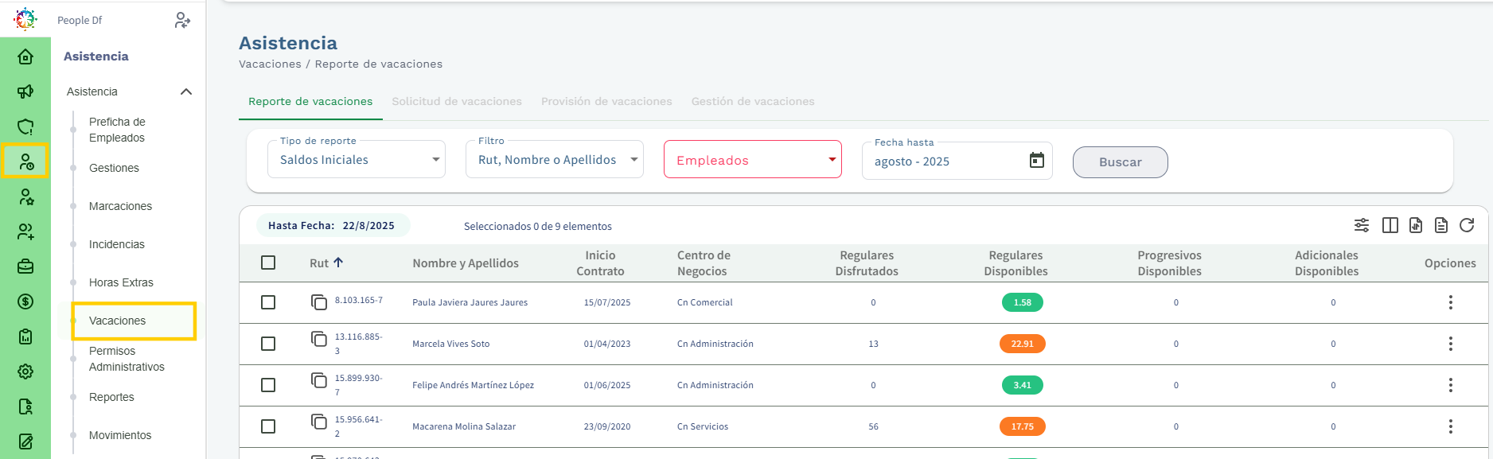
Vacaciones
Paso a paso / Reporte de Vacaciones
Ruta: Haz clic en el ícono del módulo > luego en Asistencia sección “Vacaciones”.
Acá podrás visualizar la pestaña inicial, en donde se encontrarán todos los colaboradores del módulo, información detallada de cada usuario que permitirá una gestión más fluida y rápida.

Slide 3
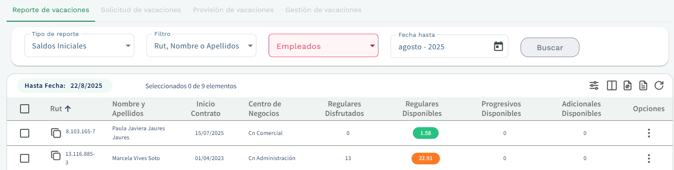
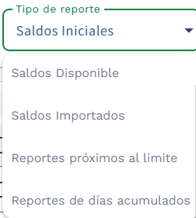
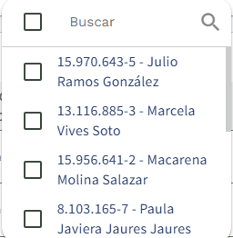
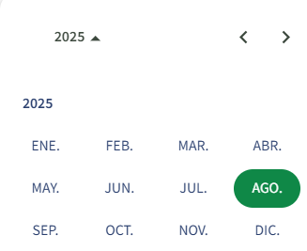
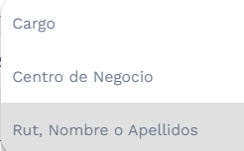
Vacaciones
Paso a paso / Reporte de Vacaciones
En cada panel, tendrás distintas opciones y filtros de gestión que dependerán del tipo de vista y funcionalidad. En este caso, esta visual mostrará toda la información disponible de cara al colaborador.

Slide 4
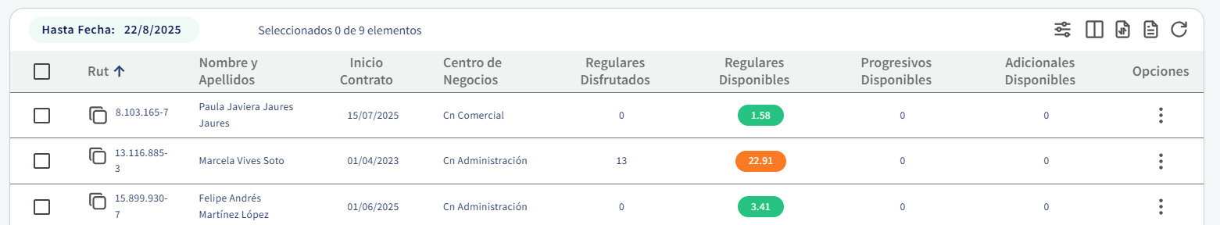
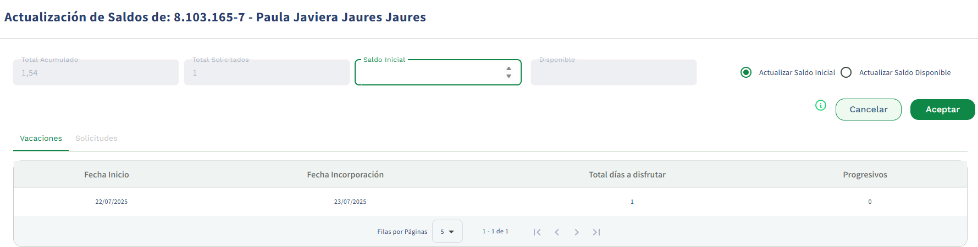
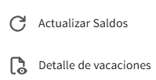

Vacaciones
Paso a paso / Reporte de Vacaciones
Dentro de esta misma vista, es posible cargar saldos de vacaciones de forma individual y masiva.
Para adicionar individualmente, debes identificar al colaborador, ir a la columna “Opciones” y hacer clic en los 3 puntos verticales >> Actualizar Saldos
Completa según corresponda y has clic en Aceptar para guardar los cambios.
En el cuadro desplegado, podrás editar el Saldo Inicial y Saldo Disponible.
**Importante mencionar que el Saldo Inicial sólo debería utilizarse al inicio de una implementación.

Slide 5
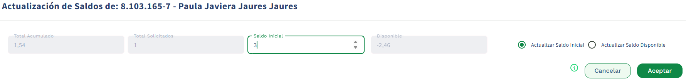
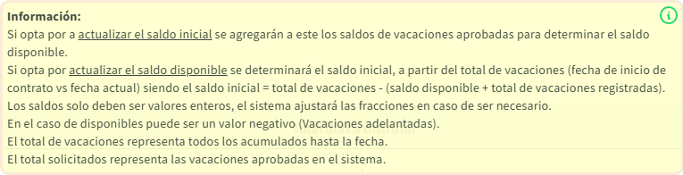
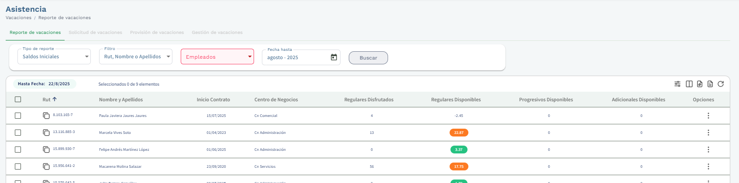
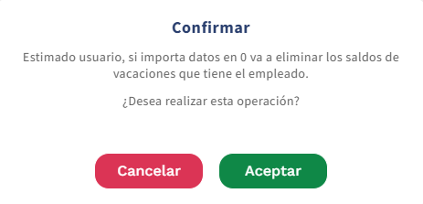

Vacaciones
Paso a paso / Reporte de Vacaciones
Completa según corresponda, haz clic en Aceptar para guardar la información. En todos los casos, se solicitará una confirmación para guardar los datos.
Al confirmar, finalmente aparecerá el mensaje en color verde para validar la acción.

Slide 6
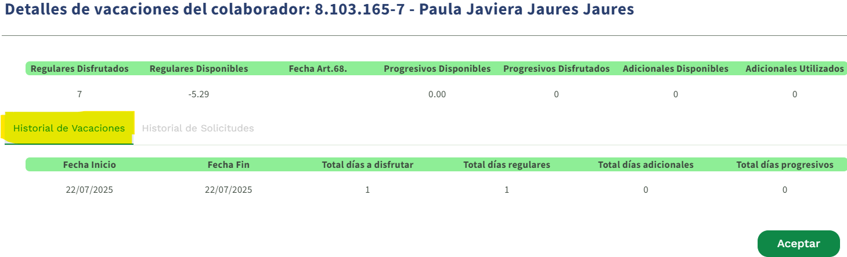
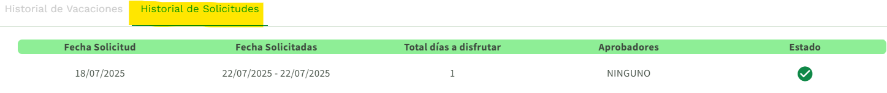
Vacaciones
Paso a paso / Reporte de Vacaciones
Dentro de la opción “Detalle de vacaciones”, se puede visualizar el historial de vacaciones tomadas de cada colaborador, además, de identificar todas las solicitudes enviadas con su respectivo estado (Aprobada – Rechazada – Pendiente)

Slide 7
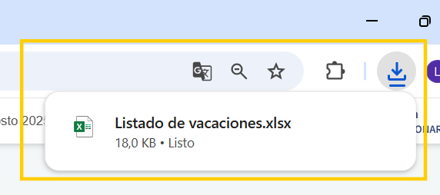
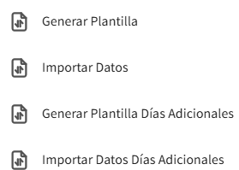
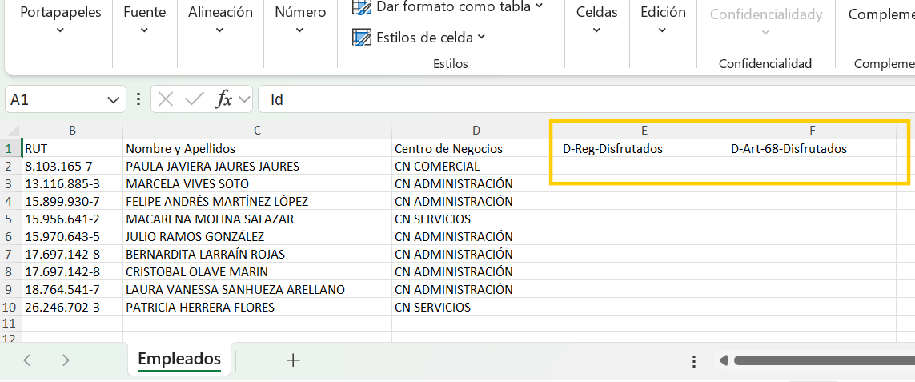
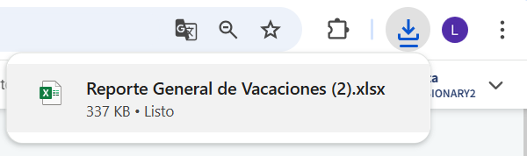
Vacaciones
Paso a paso / Reporte de Vacaciones
Para cargar información masivamente, debes descargar el archivo “Generar Plantilla” desde los íconos ubicados en la parte derecha de la plataforma. Allí podrás descargar la plantilla; la cual contiene a todos los colaboradores que marcan asistencia, una vez completa debes cargarla a través de la opción “Importar Datos”.

Slide 8
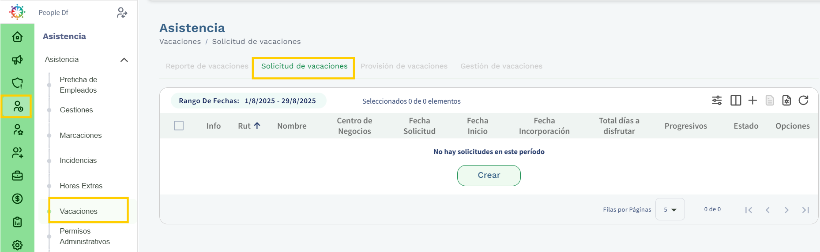
Vacaciones
Paso a paso / Solicitud de Vacaciones
En esta sección, se podrán gestionar todas las solicitudes de vacaciones que el colaborado pueda realizar desde su plataforma https://people.defontana.com/ .

Slide 9
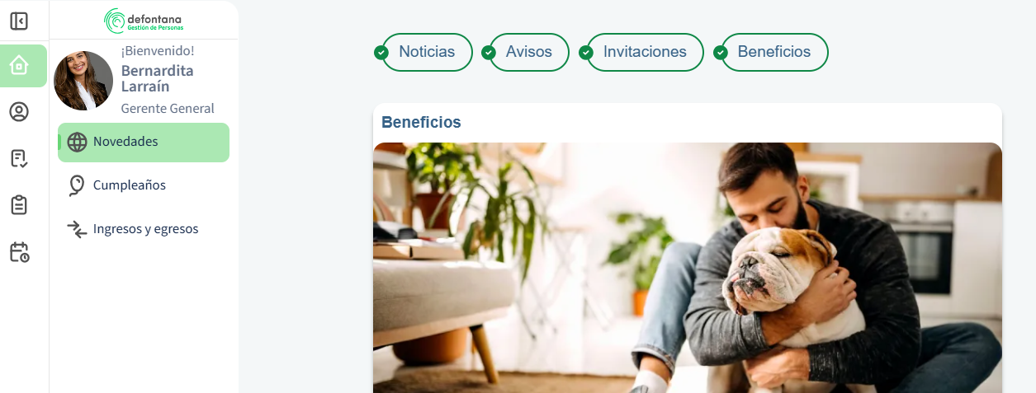
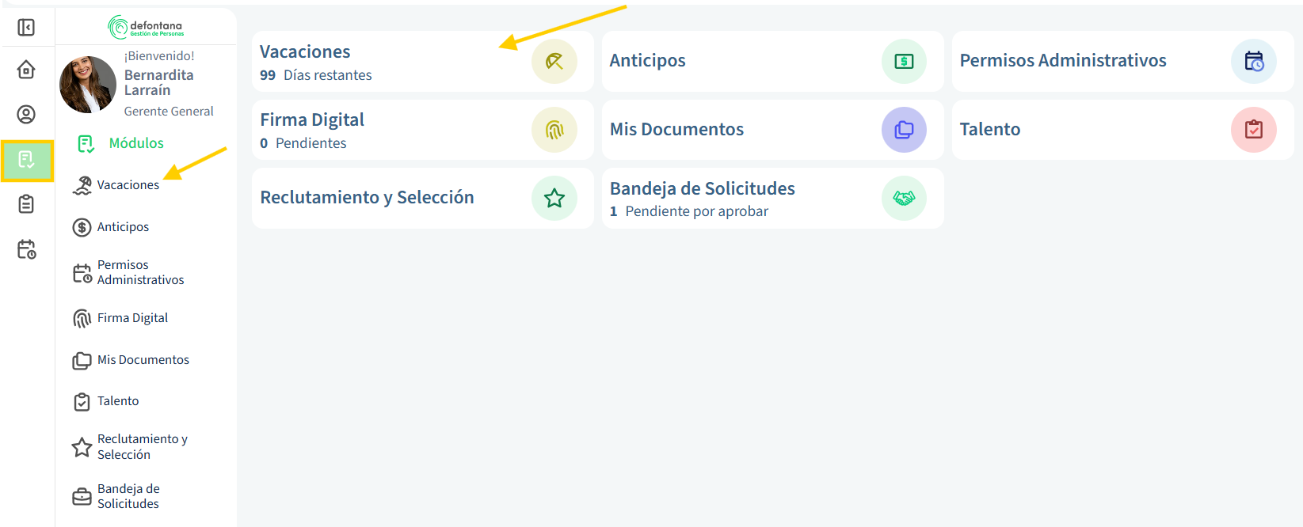
Vacaciones
Paso a paso / Solicitud de Vacaciones
Al acceder a la sesión, el colaborador debe ingresar desde la sección Módulos. Puede seleccionar Vacaciones desde el menú lateral izquierdo o desde la vista principal.

Slide 10
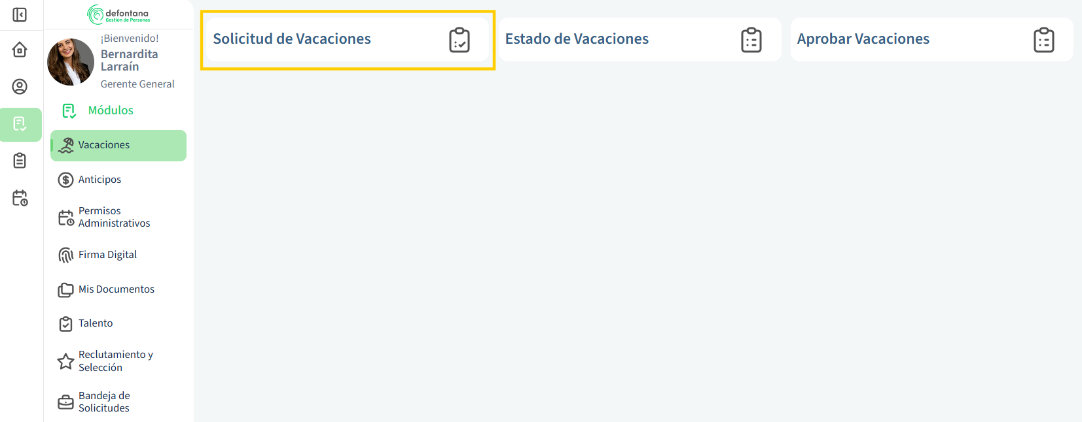
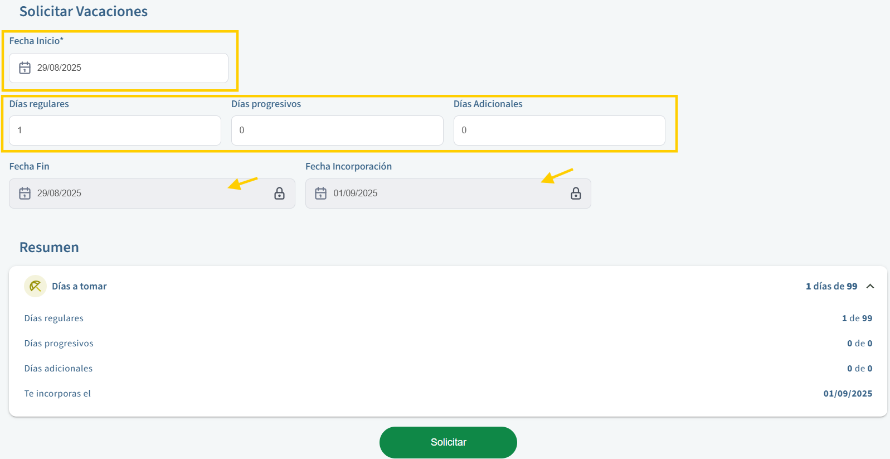
Vacaciones
Paso a paso / Solicitud de Vacaciones
Al hacer clic en la sección, se podrán visualizar las distintas opciones que tiene el colaborador. Para este caso, se escoge la primera alternativa.
Luego de completar la Fecha de Inicio, es necesario seleccionar el tipo de días a utilizar según el saldo que tenga cada colaborador. Las Fechas Fin e Incorporación, se mantienen bloqueadas pues se completar y actualizan de forma automática.
Al completar la información, hacer clic en Solicitar y listo!
El panel, viene a resumir toda la info cargada previamente. Ese se moverá a medida que se vayan seleccionando días a tomar.

Slide 11
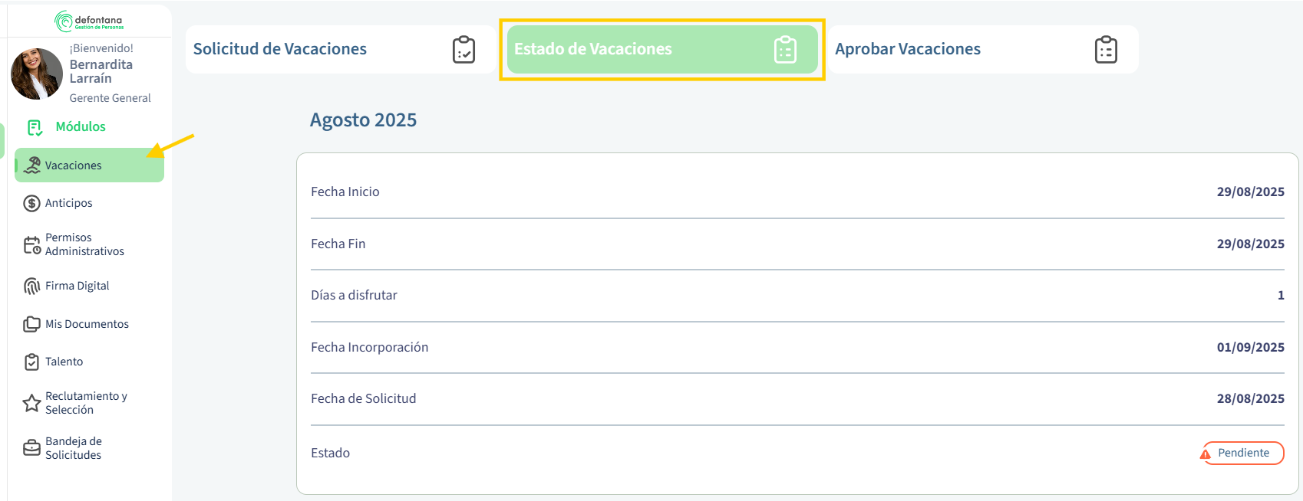
Vacaciones
Paso a paso / Solicitud de Vacaciones
Cada colaborador podrá revisar y dar seguimiento a todas las solicitudes de vacaciones que realicen a través de la plataforma. Dentro de la misma sección >> Estado de Vacaciones se puede ver el estatus que tiene cada solicitud, permitiendo gestionar de forma temprana los distintos casos.

Slide 12
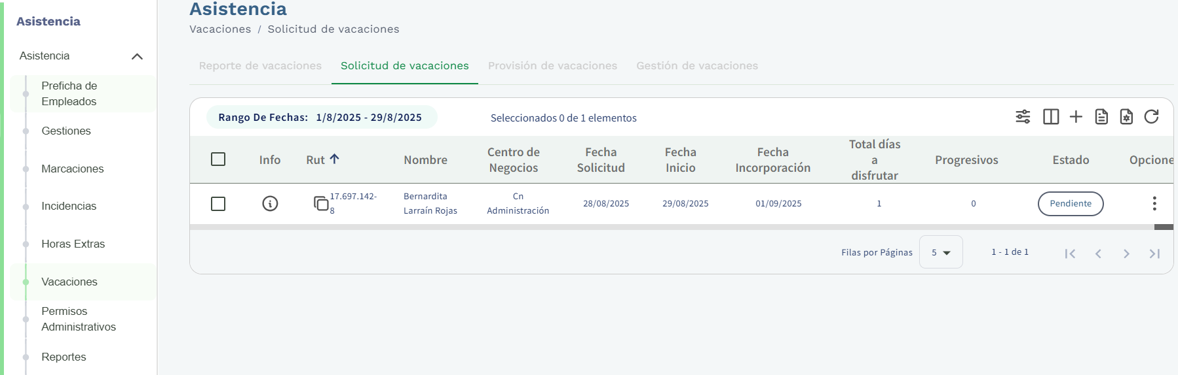

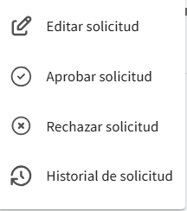
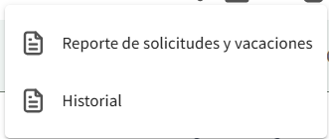
Vacaciones
Paso a paso / Solicitud de Vacaciones
De cara al administrador, podrá revisar, editar, eliminar, rechazar o aprobar cada solicitud según corresponda. Además, posee la facultar para poder crear solicitudes sin dificultad, pasando también por un proceso de aprobación.
Puedes descargar 2 tipos de reportes que puedes utilizar en todo momento. Cada uno con la misma información, pero ordenada y segmentada de forma distinta.

Slide 13
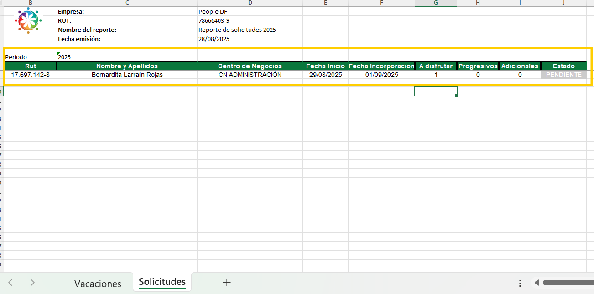
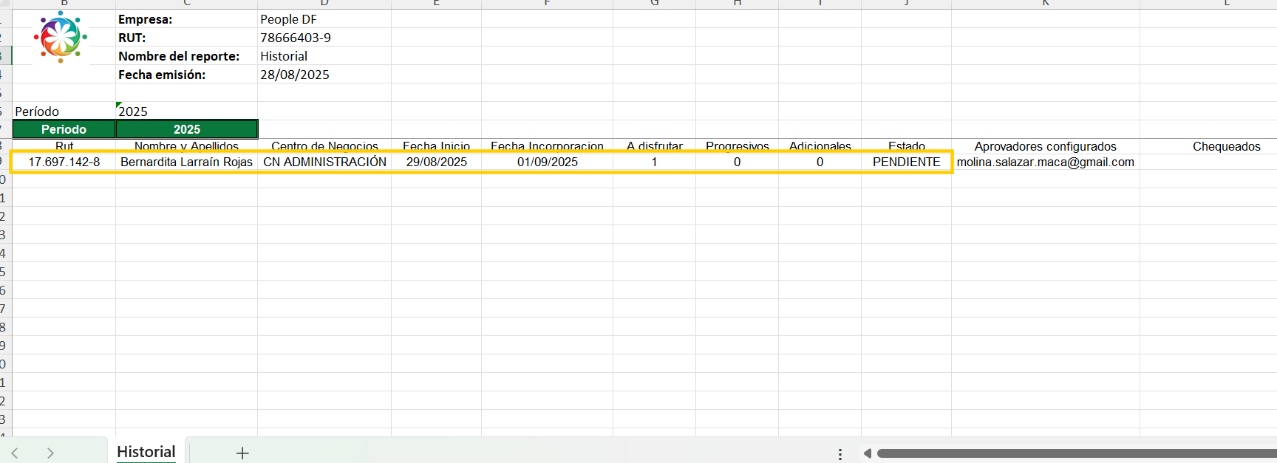
Vacaciones
Paso a paso / Solicitud de Vacaciones
Los reportes antes mencionados son 2, el primero expuesto se llama “Reporte de solicitudes y vacaciones”, el cual traerá en la primera hoja todas las solicitudes de vacaciones que fueron aprobadas, en cambio, la segunda hoja traerá el detalle de cada solicitud.
El segundo reporte se llama “Historial 2025”, el cual traerá el consolidado del año en curso.

Slide 14
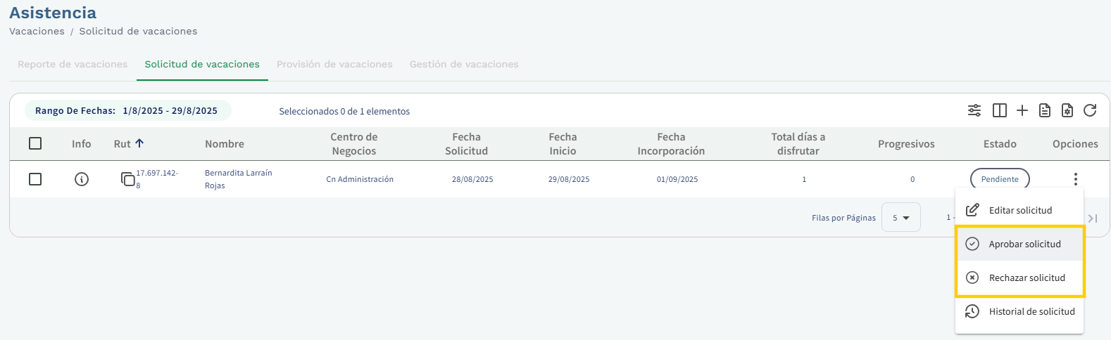
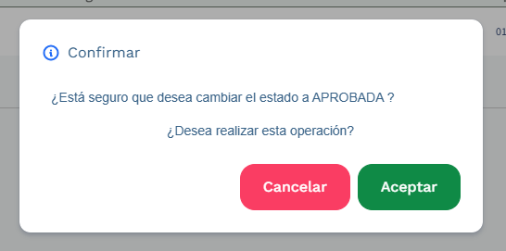
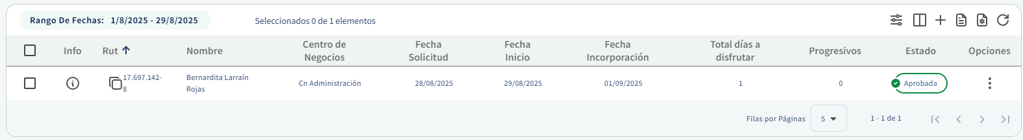
Vacaciones
Paso a paso / Solicitud de Vacaciones
El administrador, deberá revisar cada solicitud y determinar si aplica aprobar y/o rechazar según corresponda. En ambos casos, aparecerá el mensaje que permitirá confirmar/cancelar la operación.

Slide 15
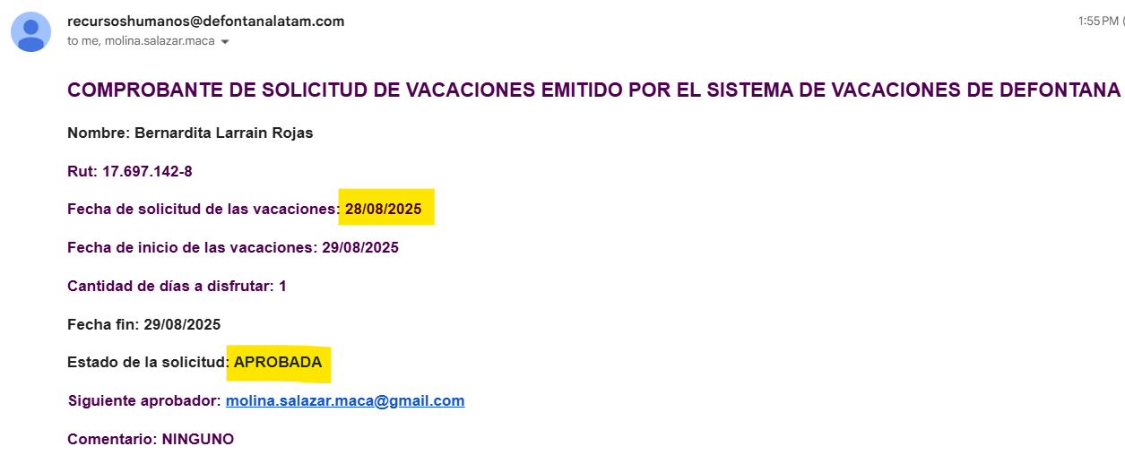
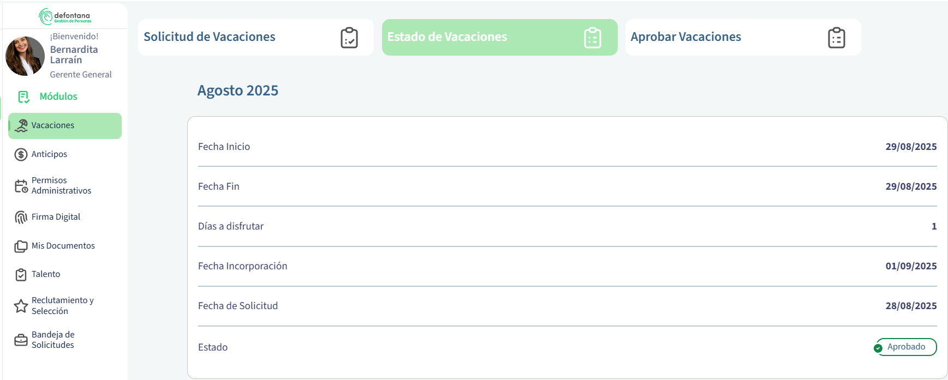
Vacaciones
Paso a paso / Solicitud de Vacaciones
Al aprobar y/o rechazar la solicitud enviada, el sistema enviará automáticamente una notificación al correo personal; este funcionará como un respaldo de solicitudes, además el colaborador podrá revisar la solicitud desde su sesión, tanto en la web como desde su app.

Slide 16
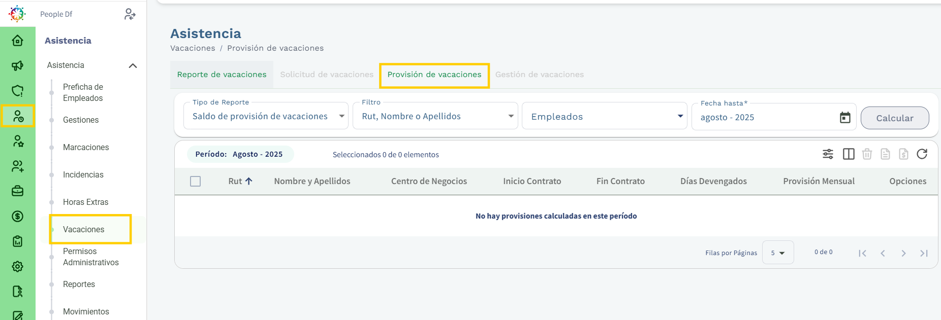
Vacaciones
Objetivo/ Provisión de Vacaciones
Esta tercera pestaña, le permitirá al usuario administrador poder provisionar vacaciones. Es decir, reservar o separar una cantidad de dinero para cubrir una obligación o gasto futuro que la empresa ya ha contraído, pero cuya fecha exacta o importe no se conocen con certeza al momento de realizar la provisión. Dado lo anterior, podemos decir que mensualmente cada organización debe provisionar 4,17 % de salario.
La plataforma tendrá disponible la información cargada para su revisión, aplicación de filtros y posterior descarga en todo momento.

Slide 17
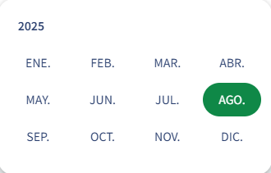
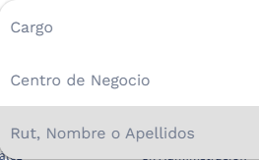
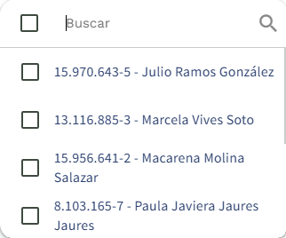
Vacaciones
Paso a paso/ Provisión de Vacaciones
Como primer paso, es necesario seleccionar la información a buscar desde los filtros disponibles
Sólo se pueden calcular provisiones de colaboradores con liquidación de sueldos.

Slide 18
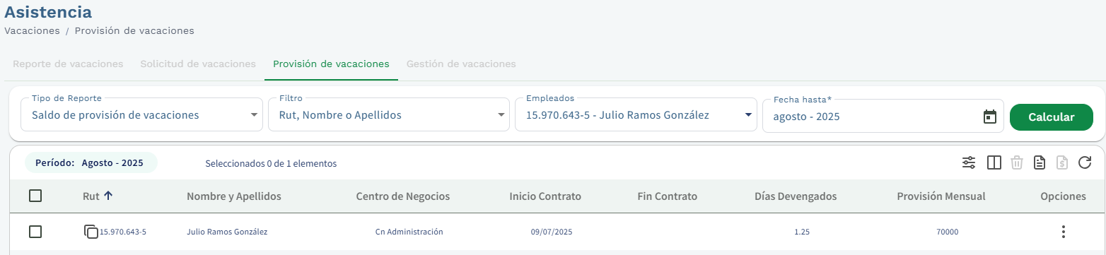
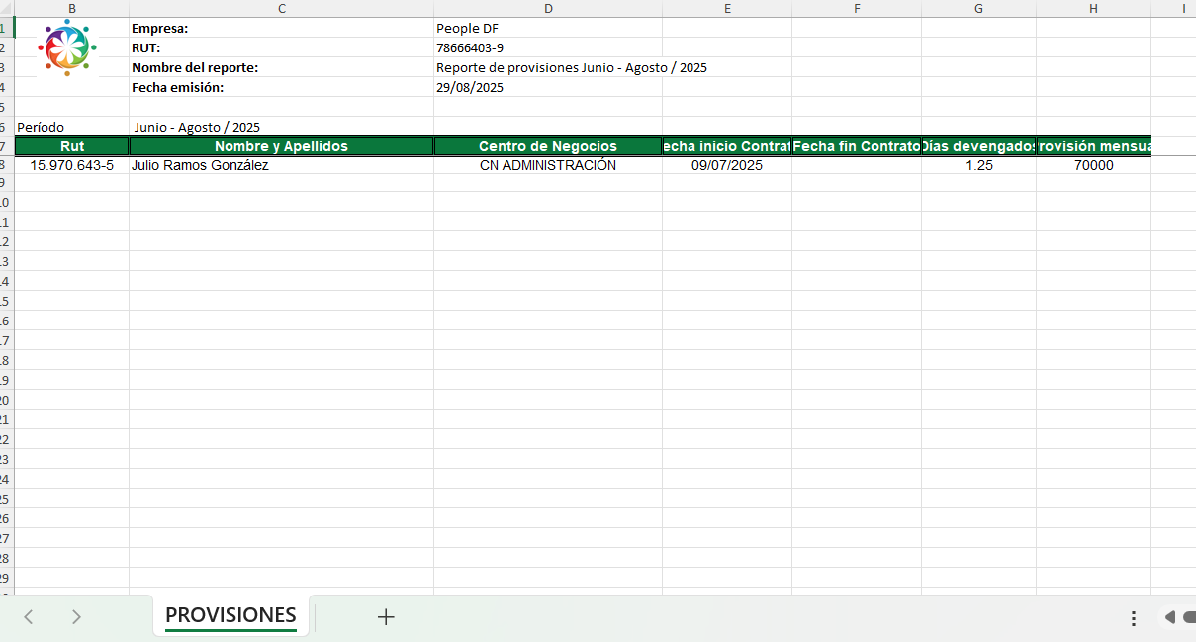
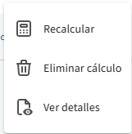
Vacaciones
Paso a paso/ Provisión de Vacaciones
Una vez definidas las condiciones de búsqueda, es necesario dar clic en “Calcular”, de esa manera se desplegará la información con su respectivo detalle.
**Sólo se pueden calcular provisiones de colaboradores con liquidación de sueldos.

Slide 19
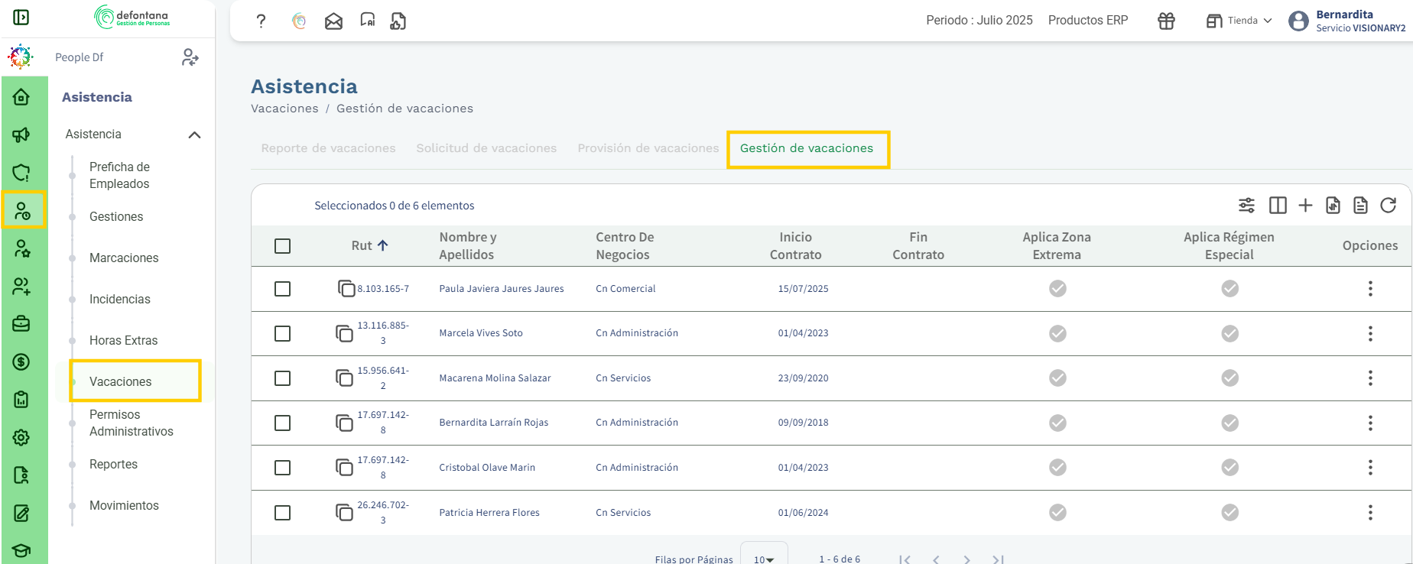
Vacaciones
Objetivo/ Gestión de Vacaciones
En esta última sección, el administrador deberá definir el o los parámetros de cara a las vacaciones y su aprobación. Es decir, podrá definir las políticas y consideraciones según la naturaleza de la organización.
Esta acción está disponible para hacerse individual y masivo a través de un importador.

Slide 20
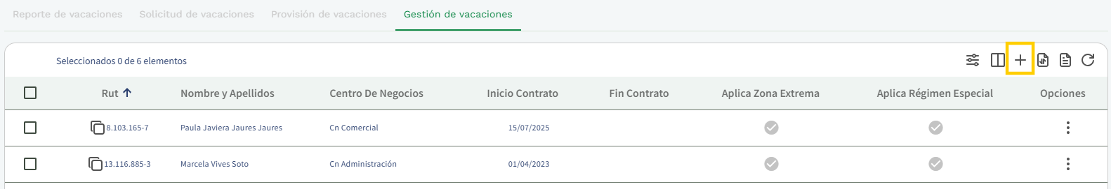
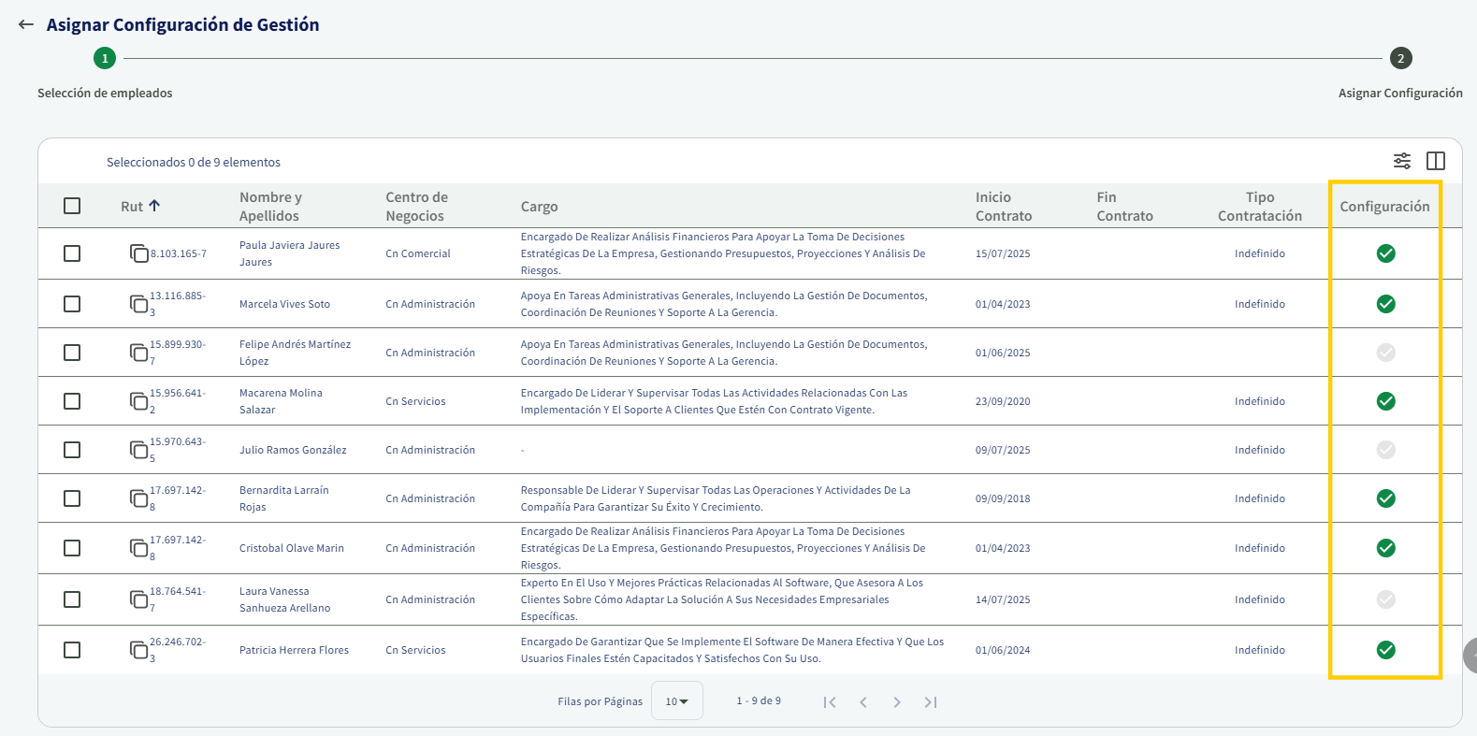
Vacaciones
Paso a paso/ Gestión de Vacaciones
Para ejecutar la operación individual, debes hacer clic en el signo (+), luego aparecerá el listado de colaboradores activos y el estado de configuración. En ese sentido, los que tienen el símbolo inhabilitado están pendientes por configurar.

Slide 21
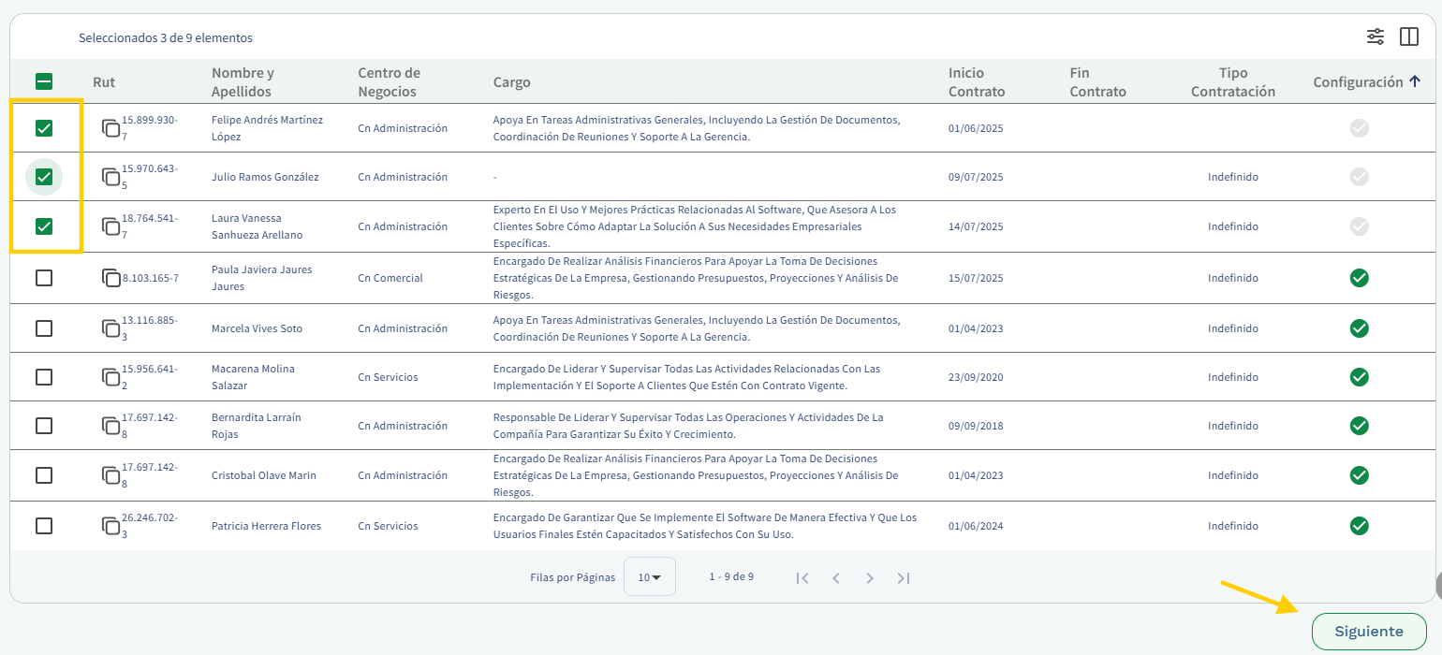
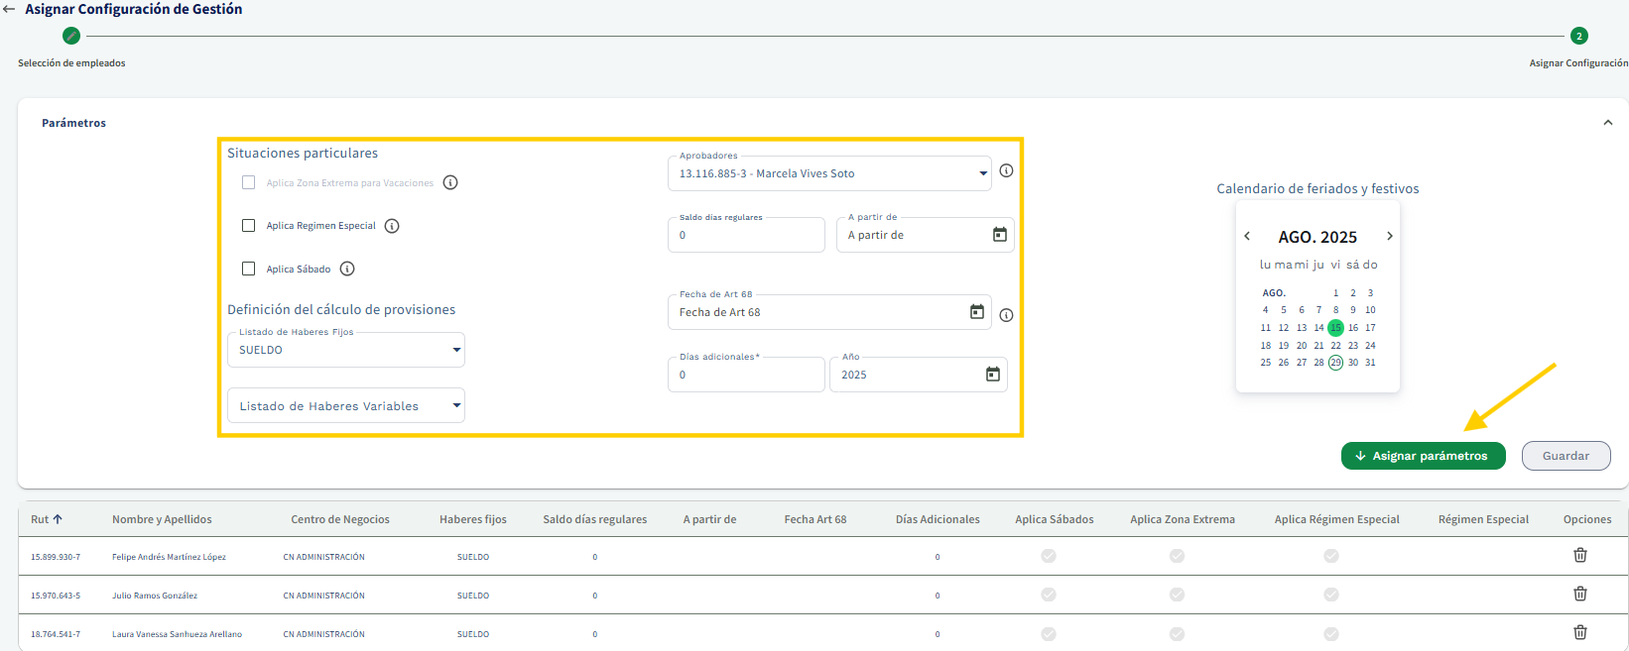

Vacaciones
Paso a paso/ Gestión de Vacaciones
Esta acción, también le permite al usuario administrador poder incluir en la selección a más de una persona, pudiendo gestionar este paso masivamente.
Luego de seleccionar a los colaboradores y haber completado la información, es necesario hacer clic en el botón “Asignar parámetros”.

Slide 22
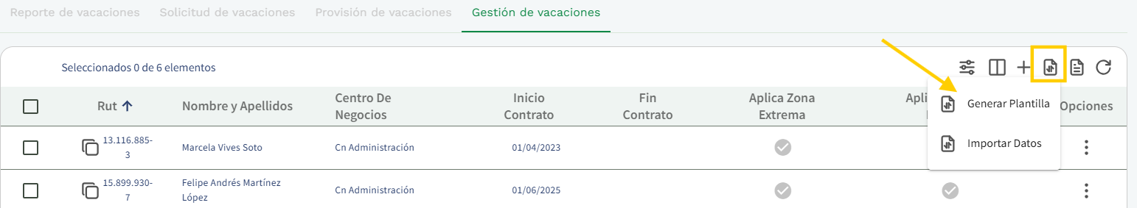
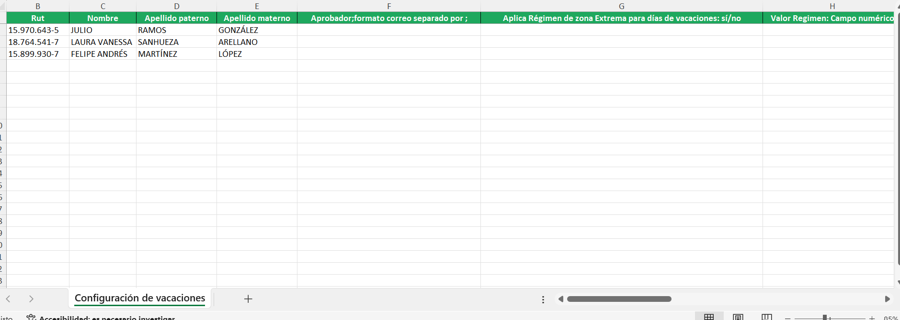
Vacaciones
Paso a paso/ Gestión de Vacaciones
Para configurar de forma masiva, es necesario descargar una planilla tal como se muestra en la imagen. Luego de completar la información, haz clic en la segunda opción “Importar Datos” y selecciona el archivo a cargar desde tu computador.

Slide 23
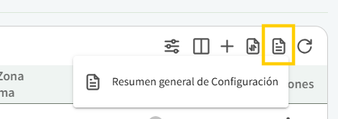


Vacaciones
Paso a paso/ Gestión de Vacaciones
Tendrás además un reporte resumen de las configuraciones que se hayan ejecutado.

